Slide 1
Séance 2 Études sonores : une introduction
Écologies acoustiques

Slide 2
Que sont les études sonores ?
« Un champ interdisciplinaire émergeant qui étudie la production matérielle et la consommation de la musique, du son, du bruit et du silence ainsi que leur évolution à travers l’histoire et à l’intérieur de sociétés différentes »
T. Pinch et K. Bijsterveld (éd.), The Oxford Handbook of Sound Studies, Oxford, Oxford University Press, 2011, p. 6-7
« La méthode importe, mais elle doit découler des questions posées et des domaines de connaissances concernés, et non l'inverse. »
Jonathan Sterne, « Sonic Imagination », in Jonathan Sterne (ed.), The Sound Studies Reader, Routledge, 2012, p. 6

Slide 3
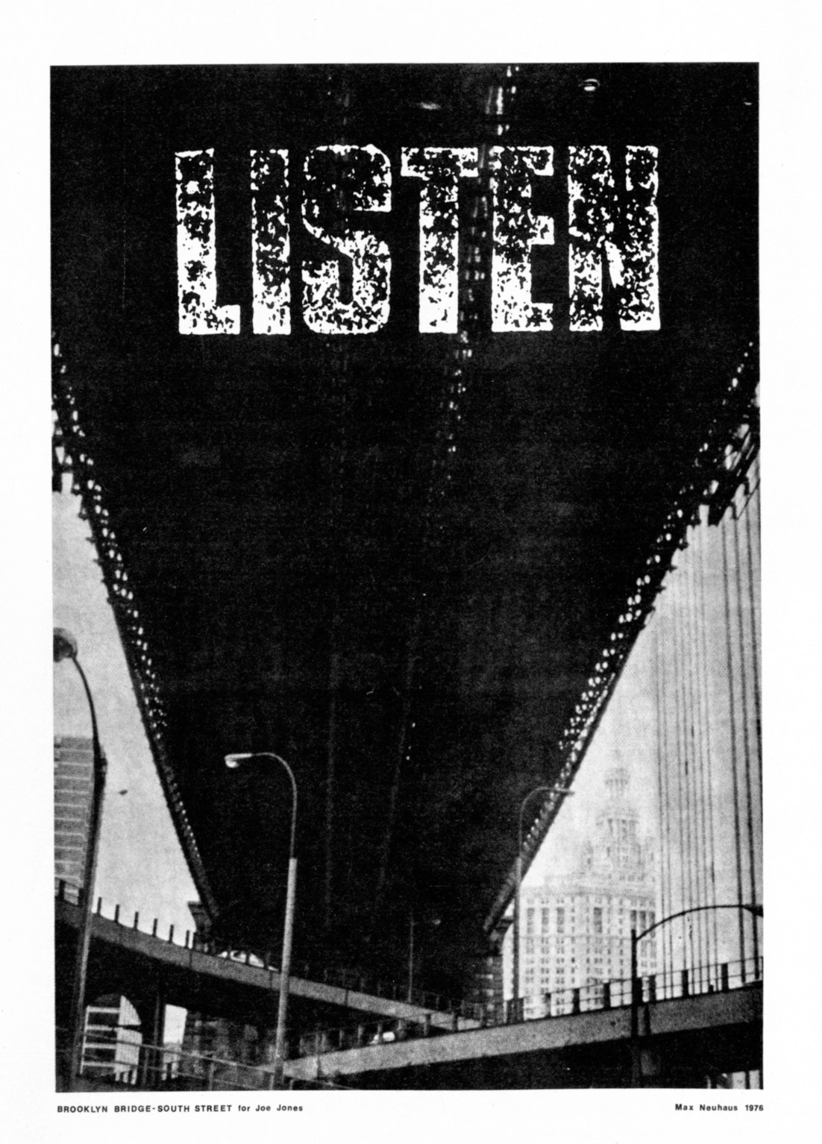
Concevoir l’écoute en dehors des critères musicaux : les Soundwalks de Max Neuhaus
L’œuvre n’est plus un objet sonore composé, mais une expérience d’écoute du milieu.
Neuhaus déplace l’art de la composition vers l’activation de l’écoute.
Affirmation de l’écoute comme pratique sociale et spatiale, et non seulement esthétique.

Slide 4
Champs voisins
Études culturelles
Histoire des sensibilités
Études de médias
Musicologie
Anthropologie et ethnologie
Psychoacoustique, acoustique
Design sonore
Études urbaines et architecture
Écologie acoustique
« Si je devais définir les sound studies en une phrase, je dirais qu’elles appliquent à la question sonore les avancées intervenues dans les sciences humaines au cours du demi-siècle passé. Plutôt que de suivre les règles du jeu des disciplines instituées en privilégiant l’étude de la musique ou de la parole, elles considèrent le son et le monde acoustique comme des objets dignes d’intérêt intellectuel. À l’inverse, les sound studies suggèrent également que le son offre des voies d’accès alternatives à des problématiques centrales qui animent la réflexion en sciences humaines et sociales »
Jonathan Sterne, cité dans M. Boidy, P. Meursault, F. Pailler (éd.), « Politiques sonores », Poli, n° 11, p. 110)
Déclinaisons :
Cultures sonores : accent mis sur la valeur sociale, symbolique et politique du sonore et de son écoute
Cultures auditives (Aural cultures) : l’accent est mis sur l’expérience de l’écoute (aural = auditif)

Slide 5
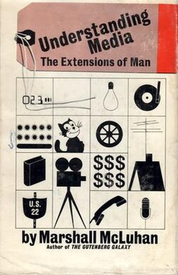
Études de médias
Marshal McLuhan :
Conçoit les médias comme extensions de l’être humain (du corps, des sens, du système nerveux).
« The Medium is the Message »
Stockage : enregistrement (écriture, photographie, CD etc.)
Transmission : circulation dans le temps et l’espace (télécommunications, réseaux etc.)
Calcul : traitement, transformation et automatisation
Marshall Mcluhan, Pour comprendre les médias: les prolongements technologiques de l’homme (première édition : 1964)

Slide 6
Sonic imaginations
( « Imaginations sonores » ; J. Sterne) : cadres culturels et historiques à travers lesquels une société conçoit le son, l’écoute et leurs effets.
« Étudier les sons ne consiste pas à s’en tenir aux sons. Il s’agit aussi d’une manière d’aborder autrement des questions plus générales, notamment celles qu’on pensait réservées aux sciences humaines. En ce sens, les sound studies ne sont pas une discipline de plus, mais une autre voie pour penser notre histoire, et notamment la constitution, au moins autant auditive que visuelle, du sujet moderne »
Gallet, Bastien. « Le son comme terrain : richesse et enjeux des sound studies », Critique 6, n° 829‑830, 2016, pp. 592‑518.

Slide 7
La critique de l’hégémonie de la vision
Les risques :
La « litanie audiovisuelle » (Jonathan Sterne, Une histoire de la modernité sonore, 2015, p. 43)
oppositions stéréotypées : vision distante, objective et rationnelle / écoute immersive, affective et corporelle
« L’acousmanie » (Steven Connor)
considération du son-en-soi, en dehors de son contexte technique, matériel, culturel

Slide 8
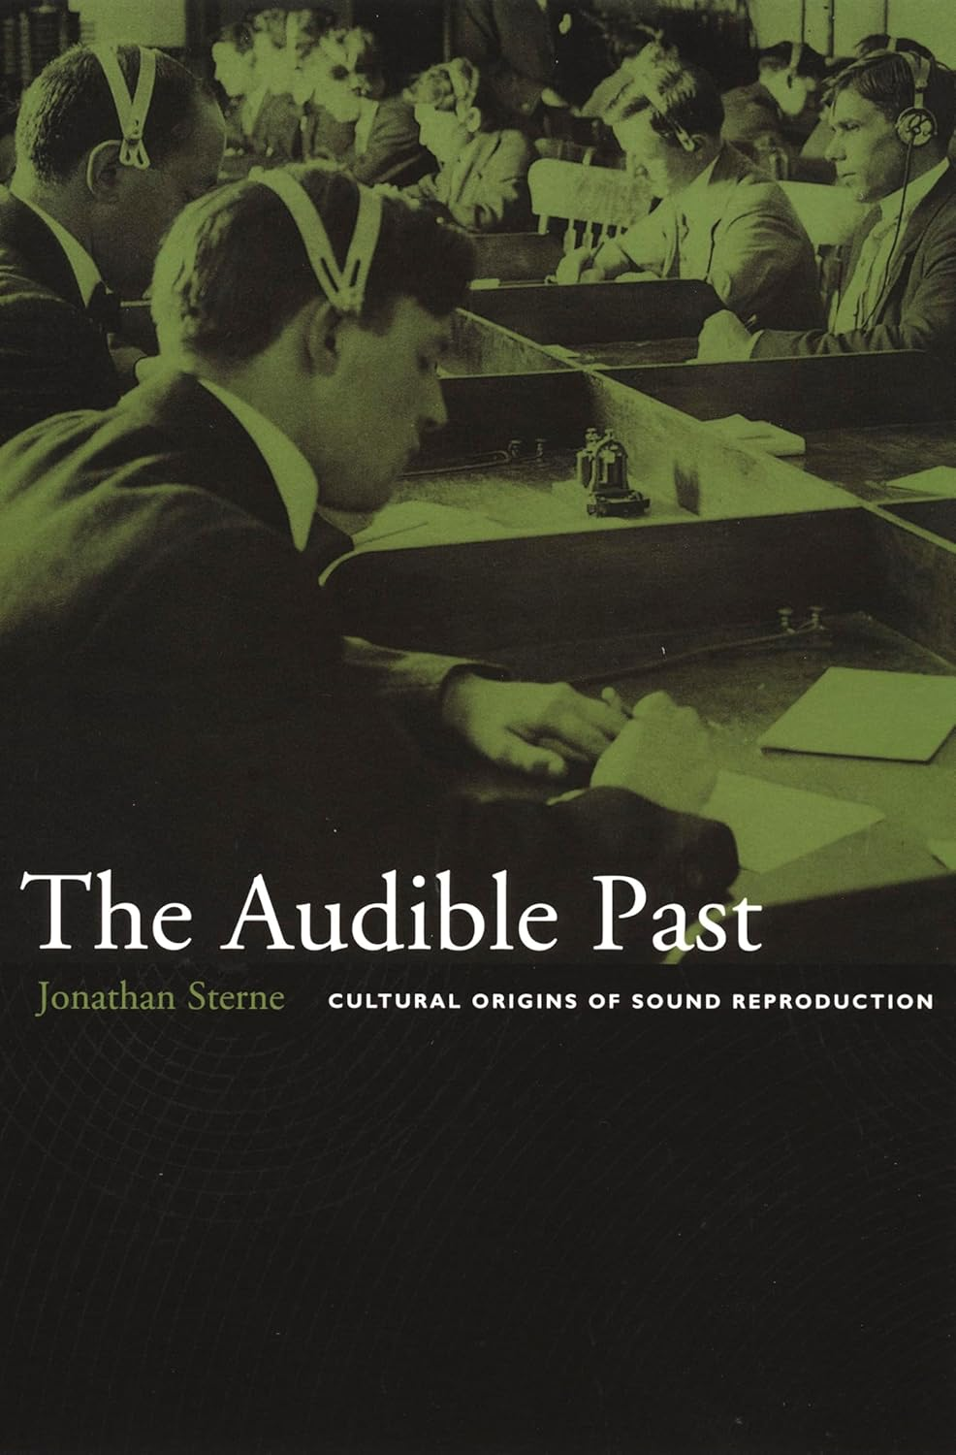
Études sonores et histoire des médias
La modernité sonore :
le son devient objet mesurable, stockable, reproductible
l’écoute deviant une discipline spécialisée, standardisée
le sonore est pris en charge par des dispositifs techniques
Jonathan Sterne, The Audible Past, Durham, Duke University Press, 2006 (traduction Française : Jonathan Sterne, Une histoire de la modernité sonore, Paris, La Découverte, 2015).

Slide 9
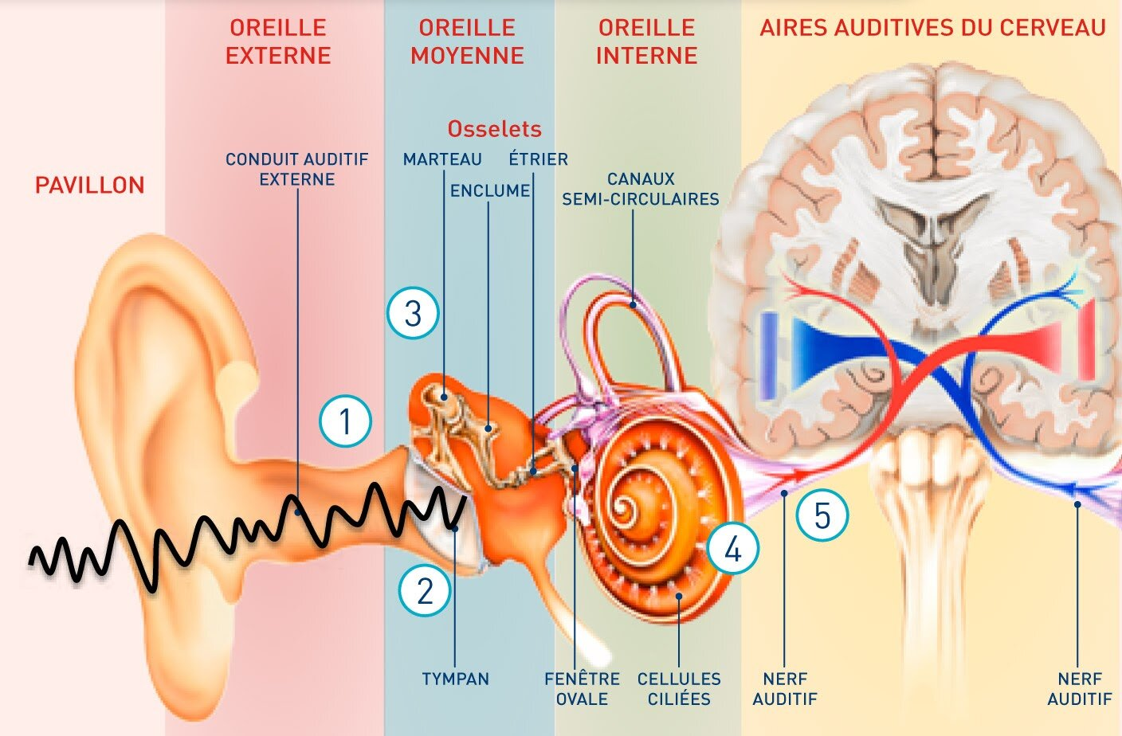
La transduction auditive
Schéma de l'oreille humaine : conduction du son jusqu'au nerf auditif

Slide 10
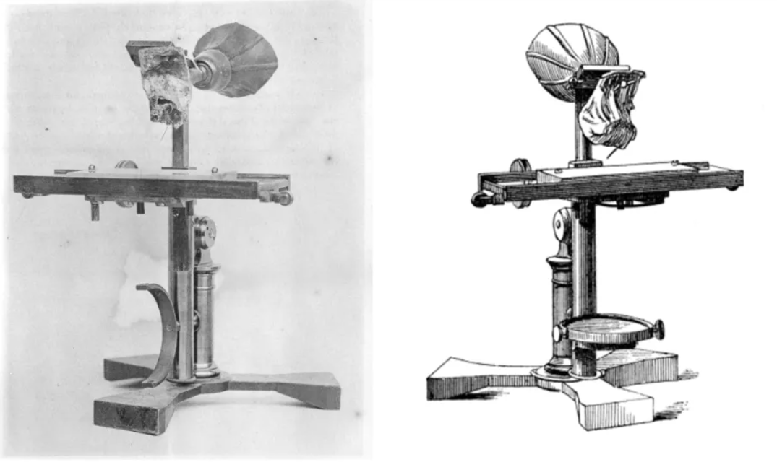
Le principe tympanique
Le principe technologique de la reproduction sonore est identique au principe physiologique de l’ouïe.
Exemple : le phonautographe à oreille d’Alexander Graham Bell et Clarence Blake, 1874

Slide 11

Compétences sonores et acoustémologie
« L'acoustémologie combine « acoustique » et « épistémologie » pour théoriser le son comme moyen de connaissance. »
Steven Feld « Acoustemology », in David Novak, Matt Sakakeeny (eds.), Keywords in Sound, Duke University Press, 2015, p. 12).
Karin Bijsterveld, Sonic Skills: Listening for Knowledge in Science, Medicine and Engineering (1920s - Present). Palgrave Macmillan UK, 2019.

Slide 12
Études sonores et études sourdes
« L'ouïe, la surdité et la vue fonctionnent comme des types idéaux, ce qui minimise les continuums entre les capacités sensorielles et leur multiplicité. »
Michele Friedner, Stefan Helmreich. « Sound Studies Meets Deaf Studies ». The Senses and Society 7, nº 1, 2012, pp. 72‑86.

Slide 13
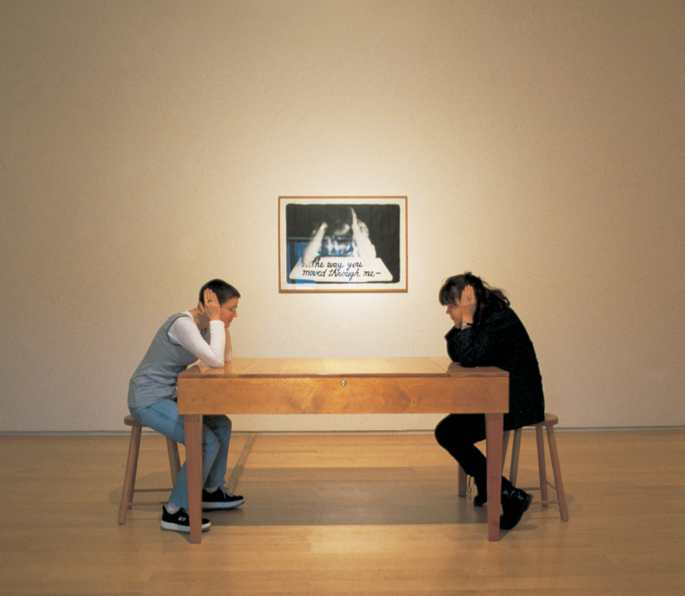
Laurie Anderson, The Handphone Table, 1978. Table en bois, amplificateurs, appareil électronique, 79,6 x 91,20 x 152,5 cm. Lyon, MAC Lyon.

Slide 14
Le(s) silence(s)

Slide 15
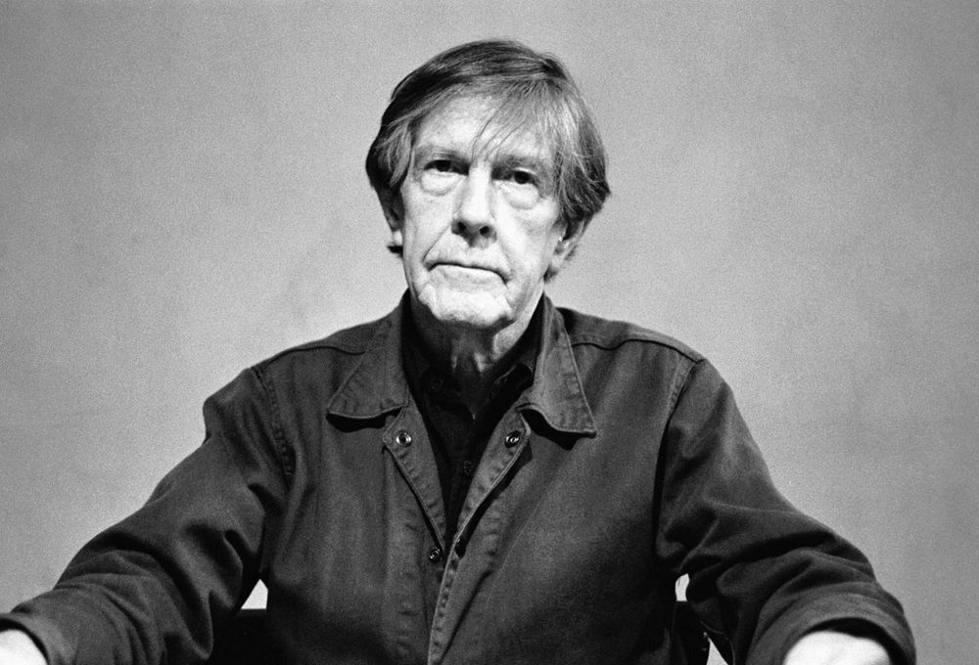
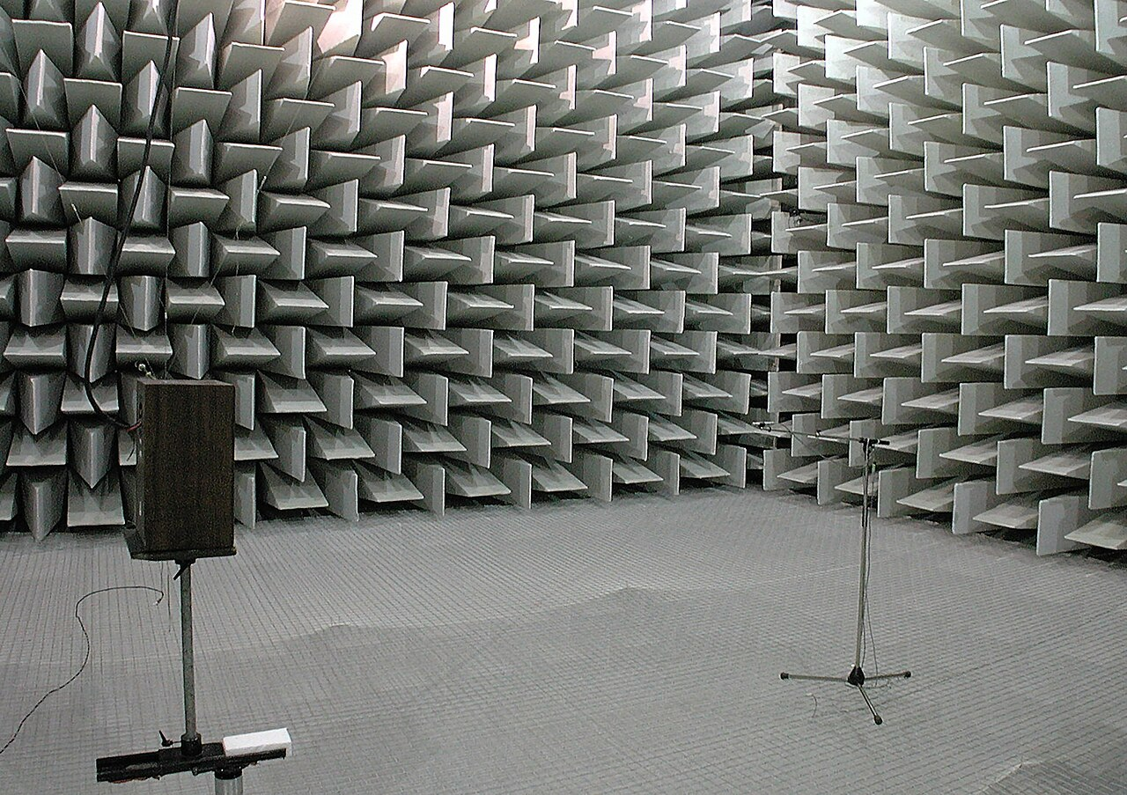
Chambre anéchoïque du Laboratoire national de métrologie et d'essais
John Cage (1912-1992)

Slide 16
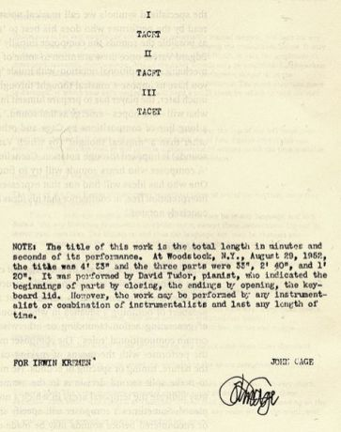
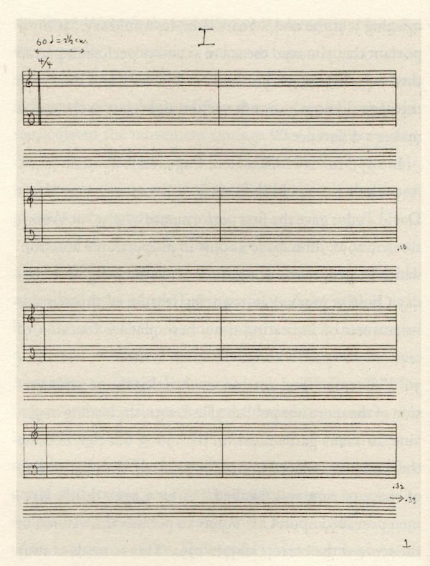
Partitions de 4’33’’, John Cage, 1952

Slide 17
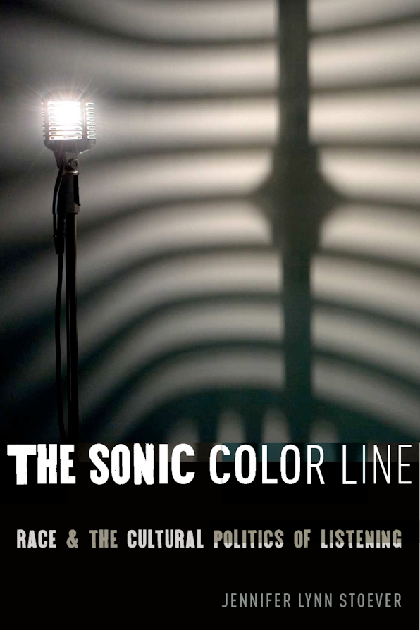
Jennifer Lynn Stoever, The sonic color line: race and the cultural politics of listening, New York University Press, 2016.

